Slide 1
《西游记》与文化记忆的传承与创新
单击此处添加副标题
汇报人：

Slide 2

目录
壹
文化记忆
贰
起源与演变
叁
不同介质中的改编
肆
总结与展望

Slide 3
文化记忆与《西游记》
壹

Slide 4
文化记忆
什么是文化记忆
通过神话、文学、艺术、仪式等形式保存历史和传统
塑造群体的身份认同与价值观
杨·阿斯曼的观点
“被记住的过去”与“真实的过去”
神话与历史
Notes:
文化记忆是指一个社会或群体通过特定的文化形式（如神话、文学、艺术、仪式等）保存和传承的记忆。这种记忆不仅承载了历史和传统，还塑造了群体的身份认同和价值观。文化记忆的形成依赖于物质载体（如书籍、建筑、艺术品）和社会实践（如仪式、戏剧、影视等），并随着时代的变化不断被重构和再创造。
杨·阿斯曼在书中写到“在文化记忆的语境中，神话和历史的区别消失了。对于文化记忆而言，重要的并不是过去本身，不是考古学家和历史学家们调查、重构出来的那种过去，而仅仅是被记住的那种过去。”

Slide 5
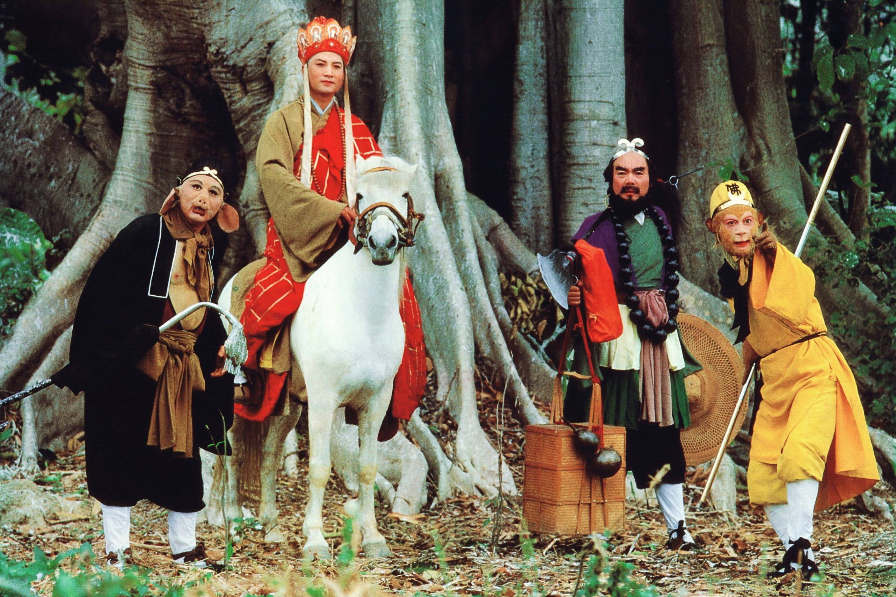
《西游记》与中国文化记忆
《西游记》的文化地位
中国古代文学的经典之作
造就独特的文化记忆体系
经典元素对集体记忆的影响
孙悟空：叛逆与忠心并存，自由的象征
唐僧：善良、执着，象征追求目标的毅力
Notes:
神话作为一种早期的文化表达形式，通过叙述宇宙起源、自然现象和人类行为的故事，承载了人类对世界的理解和对价值观的追求.《西游记》作为中国古代文学的经典之作，四大名著之一，不仅是中国最著名的神话小说，更是中国文化记忆的重要一部分。它通过神话、宗教和历史的融合，形成了独特的文化记忆体系。每个中国人从出生开始就接受到了许多有关《西游记》的信息，大闹天宫、三打白骨精、真假美猴王这些故事更是耳濡目染。提到孙悟空，我们就会想到：猴子、武艺高强、神通广大、叛逆却又忠心耿耿，对自由充满了向往这些词汇。提到唐僧：我们也会想到：仁慈善良、执着有毅力。
随着时代的变化和发展，西游记的故事被不断的改编重演。接下来我们组将从西游记原著、改编的书籍、电视、动画、游戏等角度，展示不同的媒介下的西游记的诠释对我们有关西游记的记忆的影响。

Slide 6
《西游记》的起源与演变
贰

Slide 7
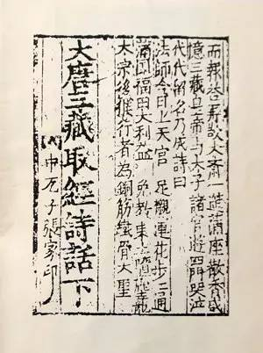
起源
玄奘取经的历史背景
贞观三年（629年）玄奘从长安出发，历经百余国取回佛经
《大唐西域记》记录玄奘的亲身经历
早期文本与故事雏形
《大唐三藏取经话》加入神话化情节
“猴行者”出现，形成孙悟空的原型
Notes:
《西游记》的起源和演变是一个复杂而漫长的过程。故事原型是唐代僧人玄奘（602—664年）取经的真实历史事件。贞观三年（629年），玄奘从长安出发，历经百余国，最终到达印度取回佛经。此后，玄奘口述西行见闻，由弟子辩机编辑成《大唐西域记》，记载的是玄奘从长安（今西安）出发西行亲身游历西域见所闻。至南宋时期，开始将取经故事神话化。话本《大唐三藏取经话》书中不仅传奇化了女儿国与鬼子母国的故事，还为唐僧安排了七位弟子，其中一位便是“猴行者”，此时就已经有了孙悟空的原形。

Slide 8
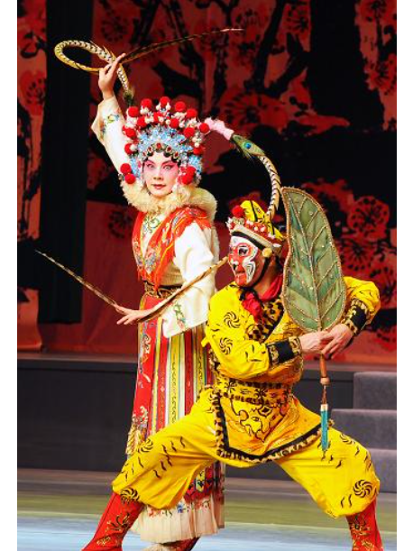
演变
元代戏曲与评话
丰富故事和形象塑造
加入猪八戒、沙僧等角色
明代吴承恩的整合
将多版本西游故事整编，创作《西游记》
现代评价
袁珂：“世界的一部绝大童话小说”
中国幻想文学的先驱地位，中国文学史上的不朽经典
Notes:
元代时期，西游故事进一步发展，戏曲与评话的形式丰富了故事和形象塑造，同时猪八戒和沙僧的形象也开始登场。至明代，吴承恩结合多种版本的西游故事，将其统一整编，最终成就了今天广为流传的《西游记》。
《西游记》以其独特的叙事方式和浪漫主义风格，开创了中国古代长篇小说的新高度。学者袁珂评价其为“世界的一部绝大童话小说”，展现了神魔共舞、仙佛交融的艺术格调。小说歌颂了敢于挑战封建权威的叛逆精神与英雄行为。作品兼具社会批判意义与人文关怀。其丰富的想象力启迪了后世文学创作，奠定了中国幻想文学的先驱地位，成为中国文学史上的不朽经典。

Slide 9
不同媒介中的《西游记》改编
叁

Slide 10
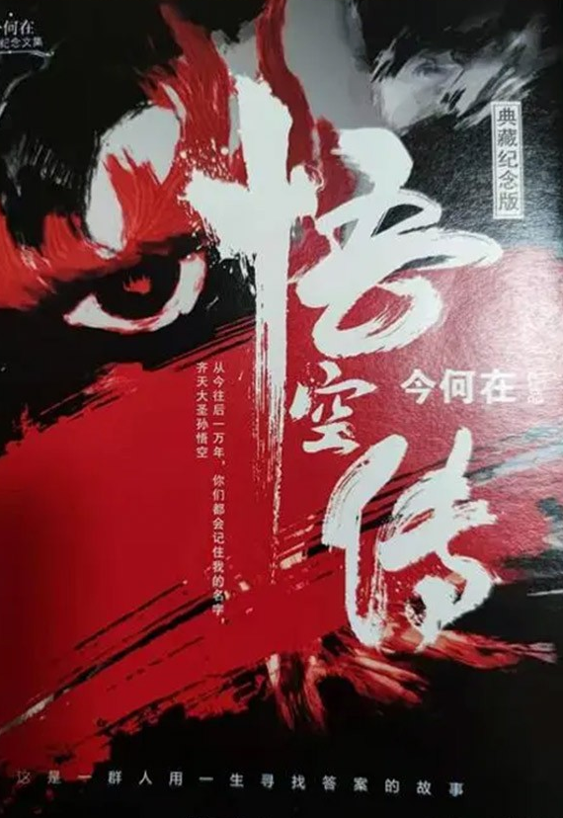
文学改编
《续西游记》
唐僧取回真经后面对“心魔”的考验
探讨内心净化与人性自我救赎
《悟空传》
孙悟空在自由与宿命之间挣扎
对经典的质疑与重构，注入现代思想
Notes:
在书籍改编方面，《续西游记》成书于明崇祯年间，原名《续西游真诠》，小说讲述了唐僧取回真经后，师徒四人面对心魔的考验。在故事中，孙悟空、猪八戒和沙僧失去了法力，只能依靠智慧与力量，继续护送经文回到大唐。小说重点强调了“心魔”的概念，认为只有战胜内心的魔障，才能获得真正的佛法。《续西游记》通过这一主题，将内心的挣扎与人性的自我拯救作为核心，进一步拓展了《西游记》原有的道德框架，带来了更深刻的哲理性探讨。这部续写作品不仅是对《西游记》的延续，也对原著深层次文化记忆进行了再创造，探讨了人类精神的净化与救赎。现代作家今何在创作了一本网络小说《悟空传》，以孙悟空为主角，探索了他与紫霞、猪八戒与阿月等角色的情感纠葛。这本小说是一场对于经典的彻底颠覆。与传统的《西游记》不同，《悟空传》中的孙悟空不再是一个单纯的英雄角色，而是一个在感情与责任、自由与宿命之间挣扎的复杂人物。更重要的是，《悟空传》质疑了整个“取经”之旅的意义，认为这是一场三界的大骗局，而不是孙悟空等人为了完成某个使命而奋斗的故事。《悟空传》通过激烈的情感对比与反思，深化了对人性、自由、命运的讨论。它提出了一种新的对待“经典”的方式——不再是盲目继承，而是通过质疑与重构，赋予传统文化新的生命。它不仅为《西游记》注入了现代感，更让读者感受到文学与文化记忆的跨时代共鸣。
（从《续西游记》到《悟空传》，我们可以看到，《西游记》不仅是一部神话故事，它本身便是一种深刻的文化记忆。随着时代的变化，这种记忆被不同的创作者根据社会背景、文化环境与个人理解进行了再创作和二次创作。在这些改编作品中，原著的文化记忆被继承、转化和延伸，展现了各个时代对于传统文化的不同解读与思考。）

Slide 11
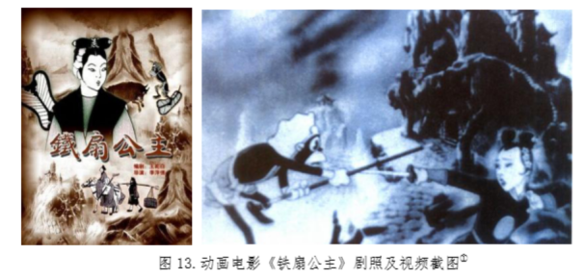
动画作品
不同历史时期的创作
《铁扇公主》：反映抗日战争背景，民族救亡主题
《大闹天宫》：增强民族凝聚力的中式英雄
现代动画的崛起
《西游记之大圣归来》：现代视角下的“中年大圣”
创新叙事与现代审美的结合
Notes:
在动画领域，《西游记》近百年的作品史共出现了三次高潮，每一次都与时代背景紧密相连，反映了社会变迁和文化需求。1931 年“九·一八”事件发生后，日本军队入侵东北，激起了全中国人民强烈的反侵略情绪。在这种时代氛围中，充斥着无聊搞笑的纯娱乐性动画已经不能满足观众要求，呼吁同胞团结起来一起抗敌成为动画创作的时代主题。主创者们结合时代背景需求，以民族救亡为主题，充分发挥大众文化的娱乐精神，创造了动画长片《铁扇公主》。影片上映后万人空巷，引起了剧烈的社会反响，备受各行各业讨论。
二十世纪五十年代末，文艺创作迎来了一段春天，这一时期的作品将神话文化放置在新的社会语境中进行解读，以神话为题材创作的动画电影涌现出许多佳作，备受社会各界的欢迎和高度赞扬。《大闹天宫》创作时，正值中国在国际上孤立无援之时，为了能够在社会中号召观众的集体意识，必须提升国人的民族凝聚力和对国家的认同感。在这样的社会背景之下，创作者选取《西游记》中前七回为创作原本，“孙悟空”被压在五指山下的结局被改编成继续回花果山当自由自在的“齐天大圣”。为了区别民族身份，突出“中国创作”，导演还特意运用丰富的民族传统文化元素，在人们脑海中塑造了一位充满反抗性和斗争性的中式英雄，其代表一种正义、勇敢且独立的力量，隐喻着中国人民“战胜一切困难险阻”的必胜信念。影片于1964年上映后相继在国外各地区播放，以革命形象塑造的大圣加强了民族的凝聚力、同心力，成为国人心中重要的集体记忆。
1995年政策改变后，国外动画作品大量涌入中国市场，国产动画电影面临挑战。这个阶段创作的多是模仿日美创作的“文化失根”的作品，我国民族动画一定程度上处于“缺席”的状态。文化记忆是一个民族的“自我形象”，那些模仿国外风格、失去民族文化内涵创作的动画作品，从根本来说与我国受众无法产生影像沟通和精神传递，这就难以引起观众的情感共鸣。动画作为文化产品，只有展现属于本民族的文化记忆，才能保证人们享受对记忆的读取权利。现在的创作者也逐渐意识到凸显民族文化记忆和民族身份的重要性，在 2015 年诞生的《西游记之大圣归来》为神话题材动画电影在新时期表达本土文化记忆提供了坚固的“场所”。该影片对孙悟空的故事进行再创作，颠覆性地塑造出一个落魄的“中年大圣”，创下了票房记录，扩展了动画受众的范围，国内动画市场也由此开始呈现一片繁荣景象。这是对民族文化记忆进行激活和提取的结果，传递的是中华民族的审美价值与民族精神，代表着中国动画在新时期市场浪潮中成功“寻根”，开始创作属于自己的作品。

Slide 12
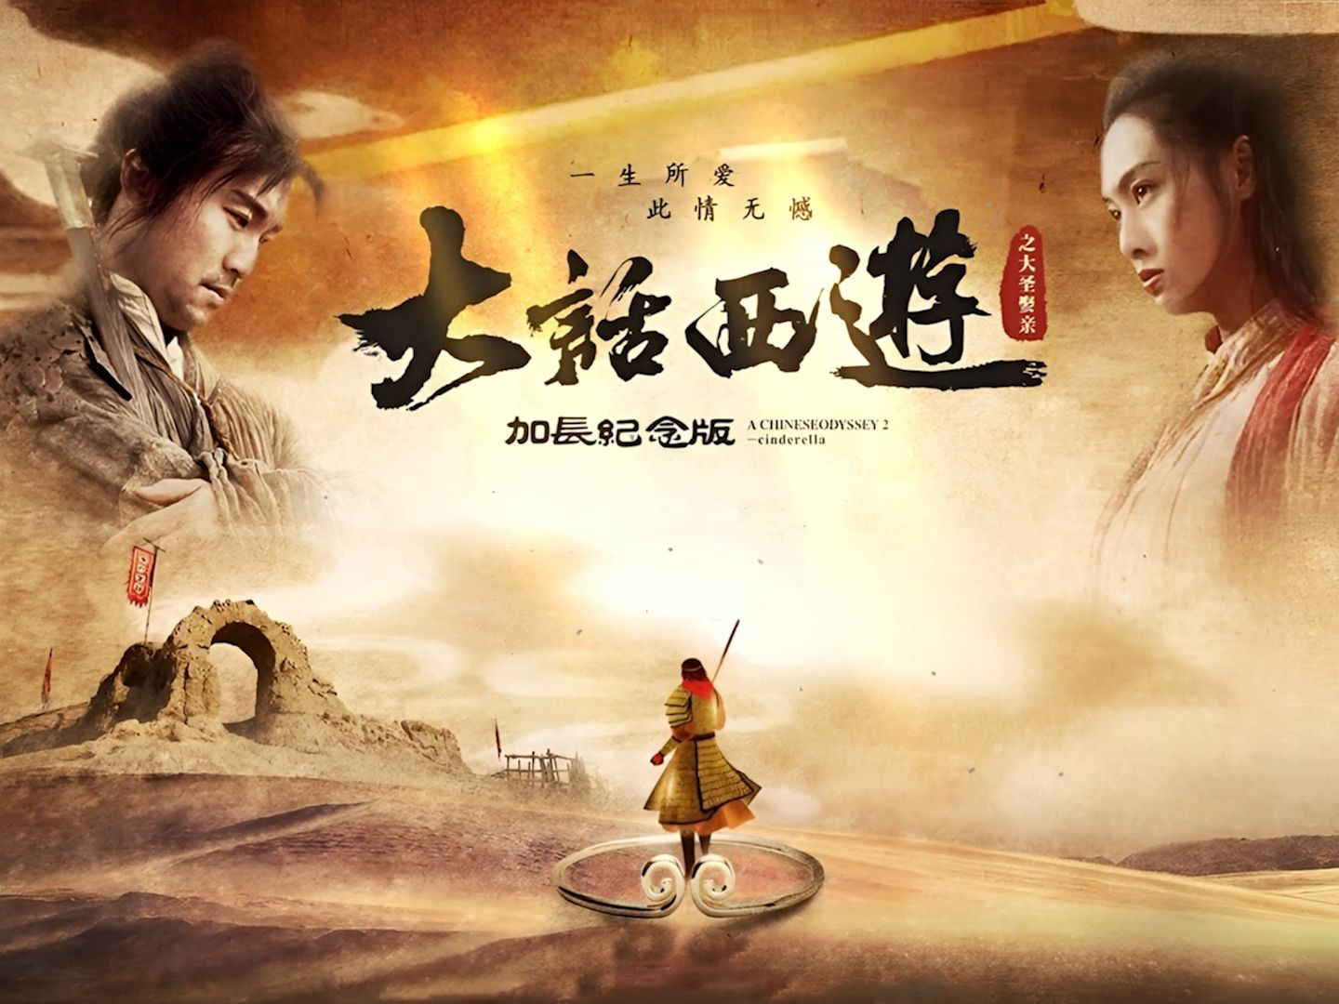
真人影视
1926年《孙行者大战金钱豹》
开启了这本经典名著的翻拍之路
1986版《西游记》的经典地位
重播3000余次
六小龄童的孙悟空形象深入人心
现代影视的多样化尝试
《大话西游》的颠覆性改编
《西游降魔篇》的喜剧与惊悚融合
《西游之女儿国篇》等
Notes:
在真人影视方面，随着戏曲改良运动的兴起， 1926年最早以《西游记》为题材的改编电影《孙行者大战金钱豹》开启了这本经典名著的翻拍之路。1986年的春节，一部由杨洁指导的四十一集电视连续剧《西游记》在央视播放，轰动全国，造就了89.4%的收视奇迹，其中六小龄童所演绎的孙悟空形象在中国被认为是不可超越的经典，甚至在现如今的中国，说起孙悟空，很多人脑中所展现的就是六小龄童所扮演的孙悟空形象。这部经典剧集至今在中国重播了三千多次，它不仅在中国电视史上有着不可超越的地位，对于百回本《西游记》而言，它也做到了最好的传承与阐释。90年代以来，传播媒介发展的更为迅速，中国人民对于孙悟空的喜爱仍未停止，甚至可以说已经发展到了偏爱，这使得每一个与孙悟空有关的艺术形式都有着深厚的“人缘”，孙悟空形象也被开发出了巨大的文化经济价值。这个时期的影视作品产出数量最大，为100部，如《大话西游》、《西游降魔篇》、《西游之女儿国篇》等。众多的西游影视作品借助着这一经典文本追求着不尽相同的艺术价值，至今热度不减，其中包含了大量的改编、重构甚至是颠覆，引领着各个时代的潮流。与孙悟空形象有关的电影改编越来越多,删改的内容也越来越夸张，对此很多学者不能接受，认为其亵渎了经典，但是从大局上来说，优秀的孙悟空形象改编与衍生作品，一定程度上是适合现代人的审美接受方式，对孙悟空形象的传播也有一定的积极意义。

Slide 13
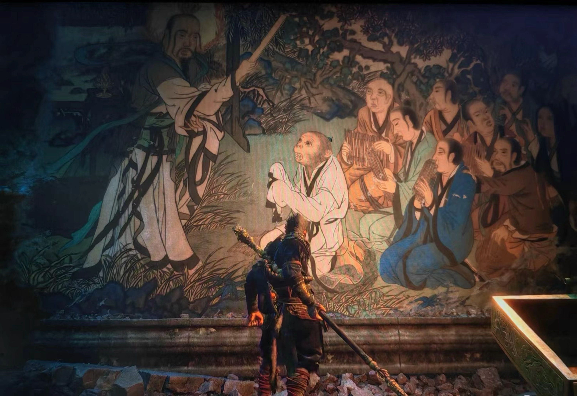
游戏创作
《黑神话：悟空》的现代解读
尊重原著的精神内核
创新角色设定与剧情，增强玩家沉浸感
多元化角色刻画
孙悟空的自由追求与命运挣扎
支线故事丰富了角色与叙事
Notes:
在游戏领域，今年一款《黑神话：悟空》使许多中国网民为其沸腾。《黑神话：悟空》在尊重原著经典的基础上进行了独特性的创新。一方面，《黑神话：悟空》沿用了原著《西游记》世界观与精神内核，在另一方面，《黑神话：悟空》对剧情架构、角色形象、角色性格以及支线情节等方面进行了改编，既尊重了古典文学名著经典，又弘扬了中华传统文化精神。在剧情大架构上，《黑神话：悟空》沿着原著的情节续写《西游记》之后的故事，但是在续写这一块做了游戏故事背景的大胆创新，《黑神话：悟空》可谓原著《西游记》的后传，讲述了师徒四人取得真经后，孙悟空为了追寻猴子的天性——自由，放弃斗战胜佛的身份，却招来天庭的追捕。为了摆脱紧箍咒的束缚。孙悟空与二郎神合计演了一场戏——那便是游戏开头第一章回的场景：孙悟空假装被二郎神打败，身形俱毁，原神变成了六根（“六根清净”中的六根，即“眼耳鼻舌身意”），六根落入了六个妖怪手中。而游戏玩家作为“天命人”的任务便是需要一路过关斩将，从六个妖怪中收集回收悟空的六根，才能重新复活孙悟空，重新复活后的孙悟空便摆脱了紧箍咒的束缚，顺利得到自由。
除了故事主体大架构的尊重原著与大胆创新，在情节细节与人物角色性格这一块，《黑神话：悟空》丰富了原著的细节支线与配角人物，并在古典原著的精神内核里加入了现代人对于人性多元把握的思想理念。《黑神话：悟空》在斩妖除魔重取真经的故事大设定下增加了猪八戒和蜘蛛精的情感纠葛，并给每一个人物角色都配上了相应的人物志，可谓是在《西游记》原著的主线基础上做了许多配角人物的“人物小传”，并且这些配角人物所衍生出来的支线故事与原著中的大设定也是十分契合的，比如一心想追求自由与返璞归真的孙悟空；心酸又无奈的牛魔王；陷入家国情怀与儿女情长矛盾中的猪八戒；以及看似凶神恶煞的妖魔鬼怪们背后曾经可怜凄惨的命运。玩家不仅经历了游戏的打斗，也见证了仙界人生的无奈、悲戚与沧桑。玩家沉浸式地体验剧情，仿佛经历了人一生的所有顺境与逆境，经历了人生所有的春风得意与百般无奈，无疑加强了玩家对游戏的认同感、共鸣感和情感互动性。而当年轻人提及西游记亦或者是孙悟空， 《黑神话：悟空》里面的形象和故事也将留存在他们的记忆之中。

Slide 14
总结与展望
肆

Slide 15
文化符号
集体记忆具有可重构性
“过去”本身在任何记忆中都不能被完全保留
西游记的内涵得到了丰富，有了在这个时代独特的记忆
跨媒介的文化适应性
文学、影视、动画与游戏中的多元表达
不同媒介中的剧情与角色形象都有一些不同
无限潜力的文化符号
散发着文化凝聚力
在不同时代唤起中华文化自豪感
构造属于年轻一代的文化记忆
Notes:
集体记忆具有可重构性：“过去”本身在任何记忆中都不能被完全保留，留存下来的知识其中为“社会在每一个时期中，借助这个时期的参照框架所能重构的”部分。
通过前面的展示可以发现，通过各个形式的改编和再次创作，西游记的内涵得到了丰富，并且有了在这个时代独特的记忆。
《西游记》在不同媒介中的剧情与角色形象都有一些不同。在小说和戏剧中，孙悟空是一个叛逆但正义的英雄，象征着自由与反抗。在电视剧和游戏中，孙悟空的形象更加多元化，既有传统的英雄主义，也融入了幽默感、亲和力，适应了现代观众的审美需求，进一步美化了孙悟空的形象，希望将孙悟空塑造成一个大英雄，得到人们的赞美和学习。还有一个有趣的地方是现代的创作都更加偏向于美化孙悟空的外在形象，原著中的孙悟空丑陋并狰狞，但在绝大多数影视作品和游戏中，孙悟空都更具有了人的外貌特征，结合一身的打扮，甚至有一种神圣的感觉。
过去的西游故事强调秩序与修行，孙悟空即便有大闹天宫的过去，最终还是被如来规劝，故事的叙事重点放在了取经中。现代的改编会更强调个性与自由，孙悟空的叛逆精神被进一步放大，很多有剧情改编的影视作品甚至只将西游故事讲述到大闹天宫。这些改变不但使得西游记能够更好的得到传承，同时使其形成的文化记忆不断被重构和延续。
西游记不仅是中国传统文化的瑰宝，也是一个具有无限潜力的文化符号，在我们华夏子孙的文化圈中散发着文化凝聚力。同时通过影视、游戏、数字化等新媒介，《西游记》将以更加多元的形式吸引现代观众，构造属于年轻一代关于《西游记》的文化记忆。对于《西游记》的改编从未停止，不知道在未来，《西游记》的文化记忆又会经历什么样的重构，但肯定的是它在新的时代语境中能继续书写属于它的传奇。

Slide 16
谢谢大家

